Slide 1
PostgreSQL Backup
Xing Wei
simba_wei@stu.ecnu.edu.cn

Slide 2
Backup
三种不同的备份方法：
SQL dump
文件系统级备份（File system level backup）
连续归档（Continuous archiving）

Slide 3
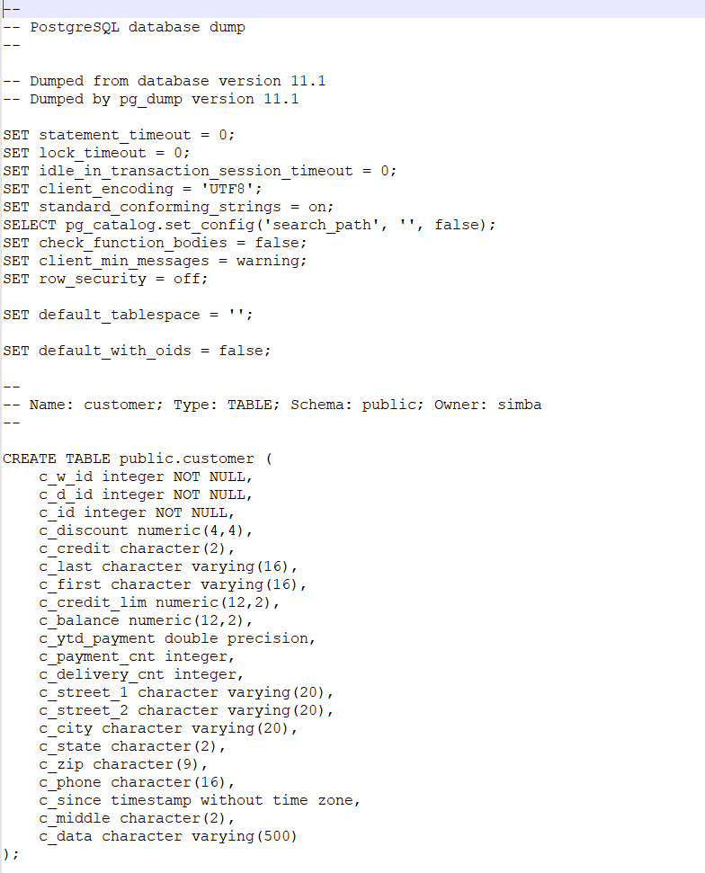
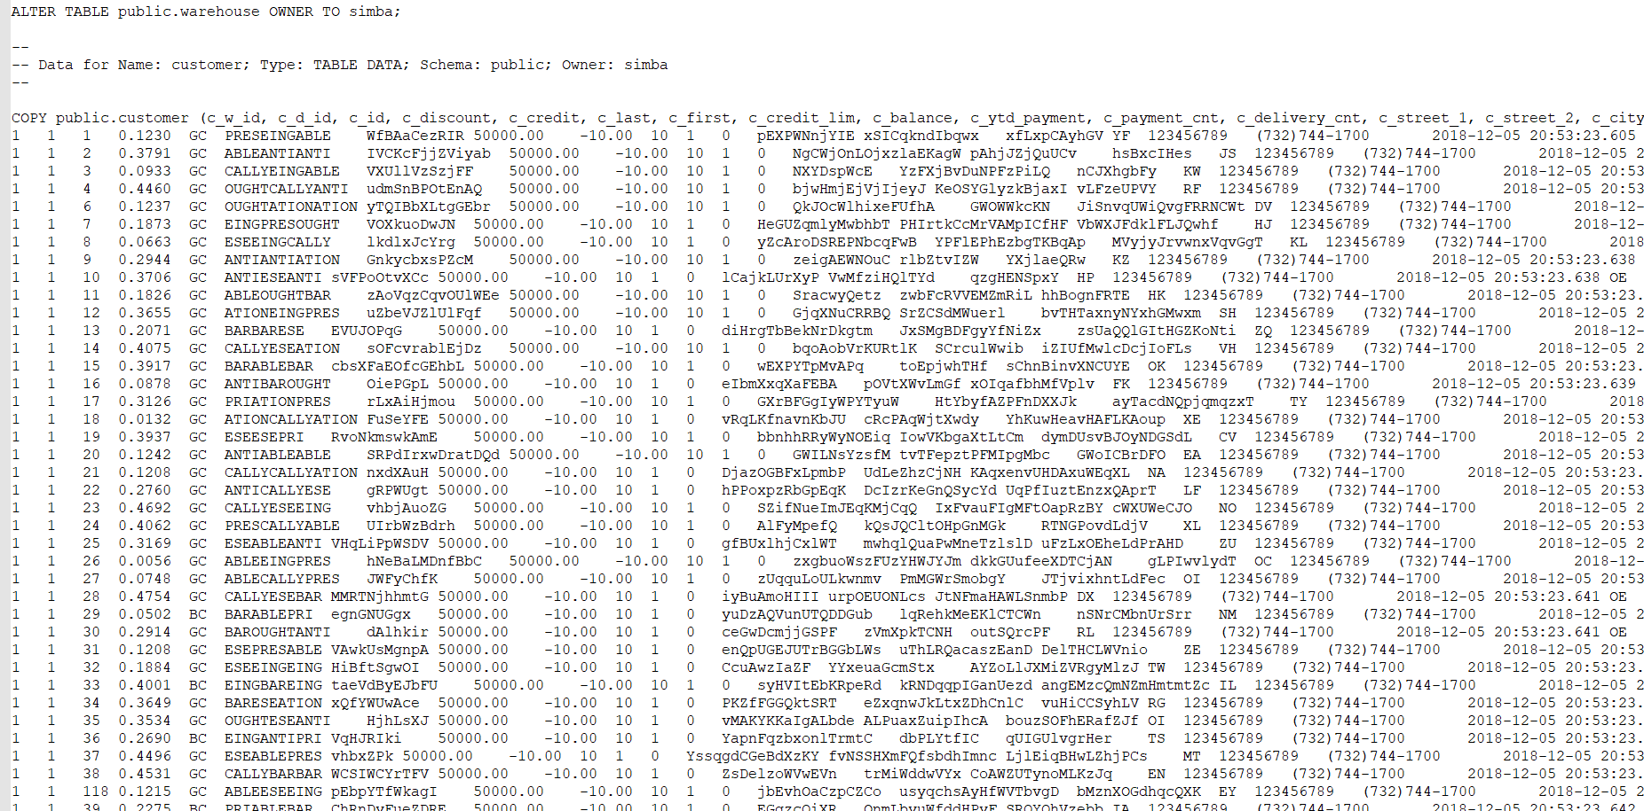
Backup-SQL Dump
Dump方法是生成含有SQL命令的文本文件。通过系统中自带的pg_dump指令可以将指定库中的表及其表中的数据以SQL指令的形式dump到一个文件中
这个命令可以在任意可以连接数据库的远程机器上运行，但他需要读表的权限，所以大多数是用superuser用户运行这个命令。连接指定的数据库可以使用-h host和-p port命令选项。默认的host是local host或由PGHOST环境变量指定。使用-U选项设置连接数据库的用户。

Slide 4
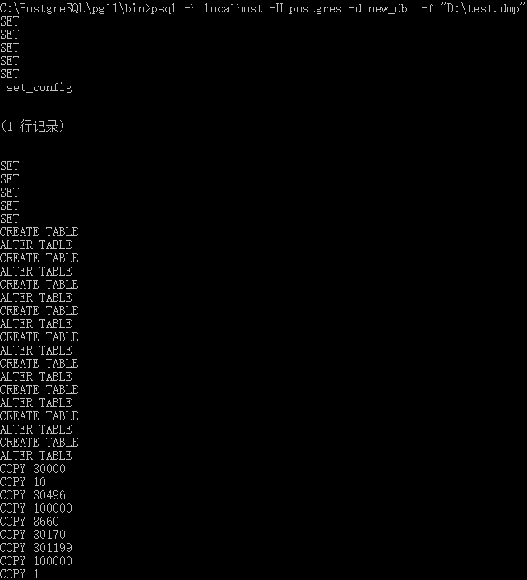
Backup-SQL Dump→Restore
因为导出的是明文数据文件，一次使用psql命令，如：这边的-d后面的数据库名称即是需要导入的数据库(导入前需要用户自己新建)

Slide 5
Backup-File System Level
一个备份的策略是直接拷贝PostgreSQL的存储文件。
tar -cf backup.tar /usr/local/pgsql/data
注意点：
数据库服务必须关闭，才能得到有用的备份。一个折中的办法是阻止所有连接。在恢复数据前也要关闭服务。
如果你已经查看了数据库文件系统的目录结构，你可能想尝试备份和恢复某个特定的表或库。这是不行的，因为没有提交日志文件，这些目录中的信息是不能用的，pg_clog/*包含所有事务的提交状态。一个表文件只有和这些提交状态信息一起才能使用。当然只恢复一个表文件和关联的pg_clog数据也是不行的，因为数据库的其他表都不可用了。所以文件系统备份必须整体备份数据库。

Slide 6
Backup-Archiving&PITR
在任何时候，PostgreSql在pg_xlog/目录中维护一个写日志(WAL)。日志文件记录了数据库的每次修改。这个日志的主要目的是崩溃安全：如果系统崩溃了，数据库可以通过从上次的检查点“回放”日志来恢复数据库。然而我们可以用日志做备份的第三种策略。你可以混合一个文件系统级别的备份和WAL文件备份。如果需要恢复，我们先恢复文件系统备份，再回放WAL的内容，使数据库恢复到当前状态。这种方法比前两种更复杂，但它也有一些优势：
我们不需要一个完全一致的文件系统备份起始点。在备份中的任何内部一致时间点，都可以正确回放。（这和系统崩溃后恢复是差不多的）所以我们不需要一个文件系统快照功能，只要tar压缩或类似的归档工具。
既然我们可以整合一个无限长的WAL文件序列进行回放，所以持续备份可以通过简单的连续归档WAL文件实现。对于大型数据库，频繁的完全备份是很不方便的。
我们不需要回放整个WAL文件。我们可以在任何时间点停止回放，可以得到那个时间点的数据库快照。因此，这种技术支持点即时恢复（point-in-time recovery）：基于你的基础备份，可以恢复数据库到任何时间状态。
如果我们连续提供WAL文件序列给另一台机器，让这台机器读取相同的备份文件，那么我们就有了一个热备份系统：在任何时候我们可以使用第二台机器，它有和第一台几乎一样（最近时间点备份）的数据。

Slide 7
Backup-Archiving&PITR
1、设置WAL归档
在postgresql.conf下将wal_level设置为archive或者hot_standby。
在postgresql.conf中配置归档文件存储的路径。
archive_command = 'test ! -f /mnt/server/archivedir/%f && cp %p /mnt/server/archivedir/%f' # Unix
archive_command = 'copy "%p" "C:\\server\\archivedir\\%f"' # Windows

Slide 8
Backup-Archiving&PITR
2、创建基础备份
最简单的基础备份方法是使用pg_basebackup工具。生成基础备份需要大量的时间，且在备份过程会影响系统性能。但是，如果你运行服务时禁止了full_page_writes，你可能注意到在运行备份时性能下降了。每次创建备份后都会删除之前的WAL日志，开始归档备份期间及后续的WAL日志信息。
[postgres@rhel5-01 tmp]$ pg_basebackup -D backup -h localhost -U postgres -Ft -z -P 26711/26711 kB (100%), 2/2 tablespaces NOTICE: pg_stop_backup complete, all required WAL segments have been archived [postgres@rhel5-01 tmp]$

Slide 9
Backup-Archiving&PITR→Restore
3、利用备份恢复
[root@rhel5-01 postgresql-9.2.1]# mv data data_bak [root@rhel5-01 postgresql-9.2.1]# [root@rhel5-01 backup]# mv /tmp/backup /usr/local/postgresql-9.2.1/data [root@rhel5-01 data]# cd /usr/local/postgresql-9.2.1/data [root@rhel5-01 data]# tar -zxvf 16394.tar.gz [root@rhel5-01 data]# tar -zxvf base.tar.gz [root@rhel5-01 data]# cp /usr/local/postgresql-9.2.1/share/recovery.conf.sample recovery.conf [root@rhel5-01 data]#mkdir -p pg_xlog/archive_status/

Slide 10
Backup-Archiving&PITR→Restore
3、编辑Recovery.conf
最利用之前归档的WAL日志以及基础备份的数据进行恢复。需要在recovery.conf的文件中做出如下的修改。
# NOTE that the basename of %p will be different from %f; do not # expect them to be interchangeable. # restore_command = 'cp /usr/local/postgresql-9.2.1/archive/%f %p'
4、重启PG
[root@rhel5-01 pg_log]# /etc/init.d/postgresql-9.2 start

Slide 11
Reference
https://www.postgresql.org/docs/current/backup.html
https://toplchx.iteye.com/blog/2093821
http://blog.chinaunix.net/uid-7270462-id-3531612.html

